Slide 1

Los testigos de Jehová claves para entenderlos [parte a]
N
Página 67

Slide 2
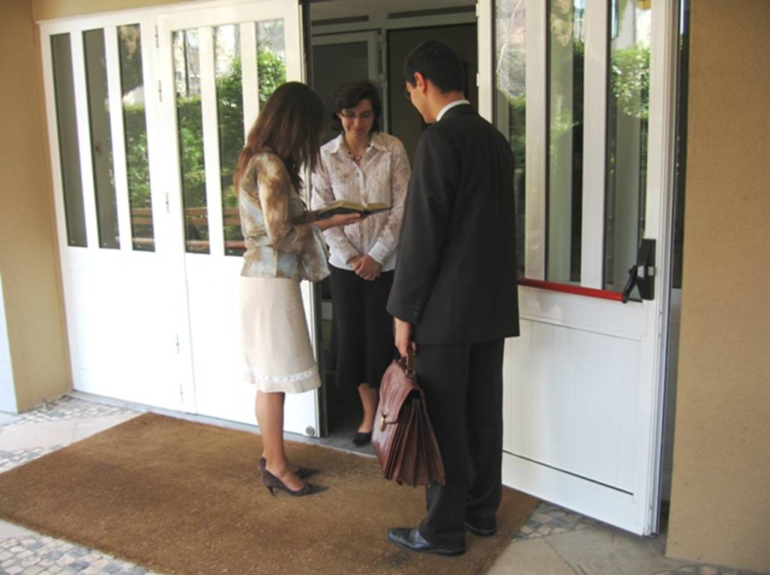
Los testigos de Jehová
© Steelman / Wikimedia Commons

Slide 3
¿Cómo es un testigo de Jehová?
© Steelman / Wikimedia Commons

Slide 4
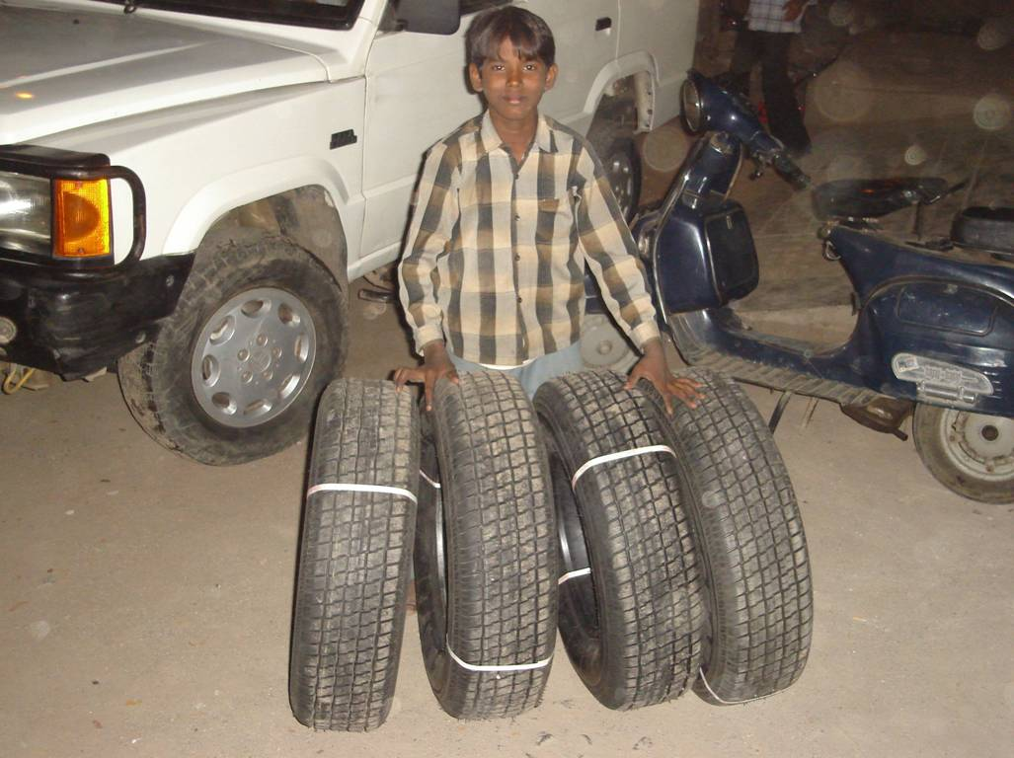
Su vida “secular”

Slide 5
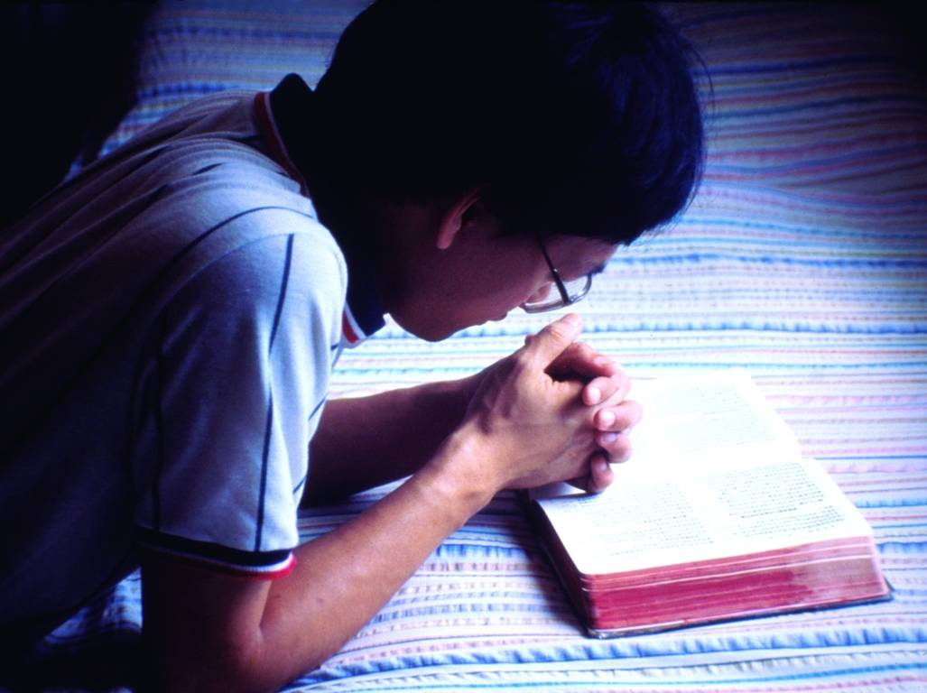
Su vida religiosa
© William F Ritchey y sus concesionarios de licencia

Slide 6
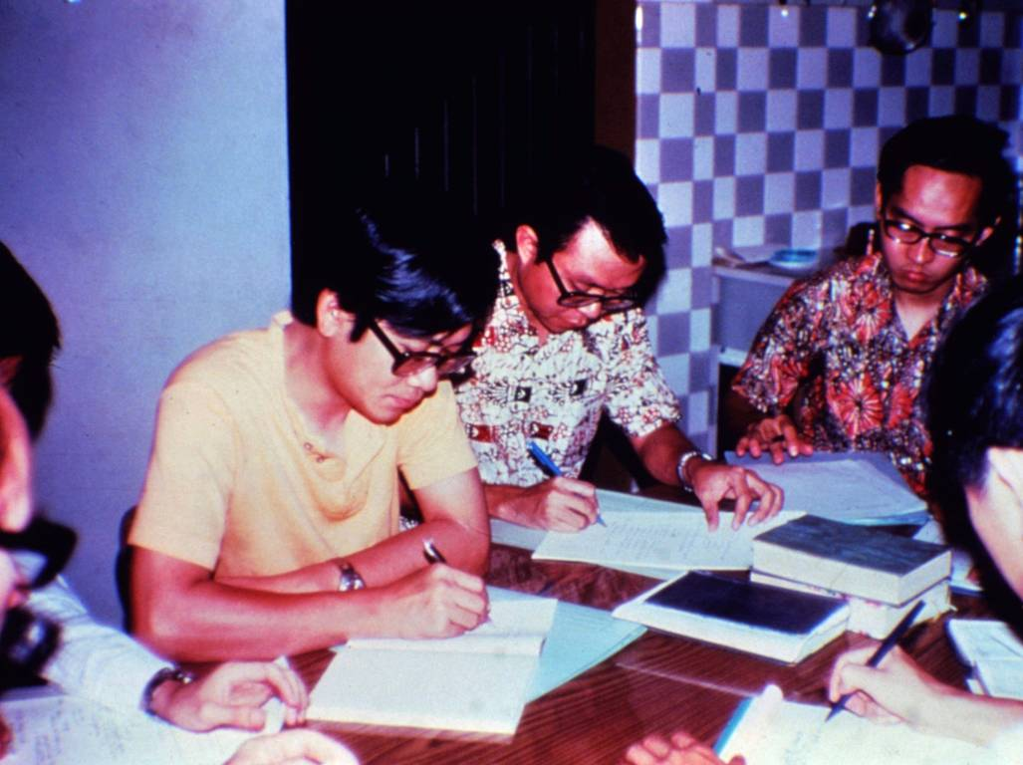
1. Compromiso alto
© William F Ritchey y sus concesionarios de licencia

Slide 7
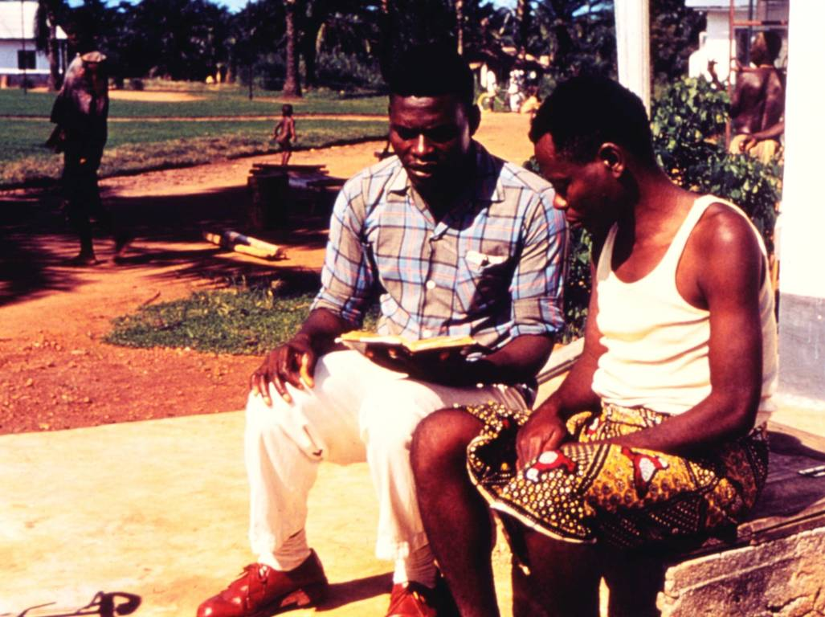
2. Celo evangelístico
© William F Ritchey y sus concesionarios de licencia

Slide 8
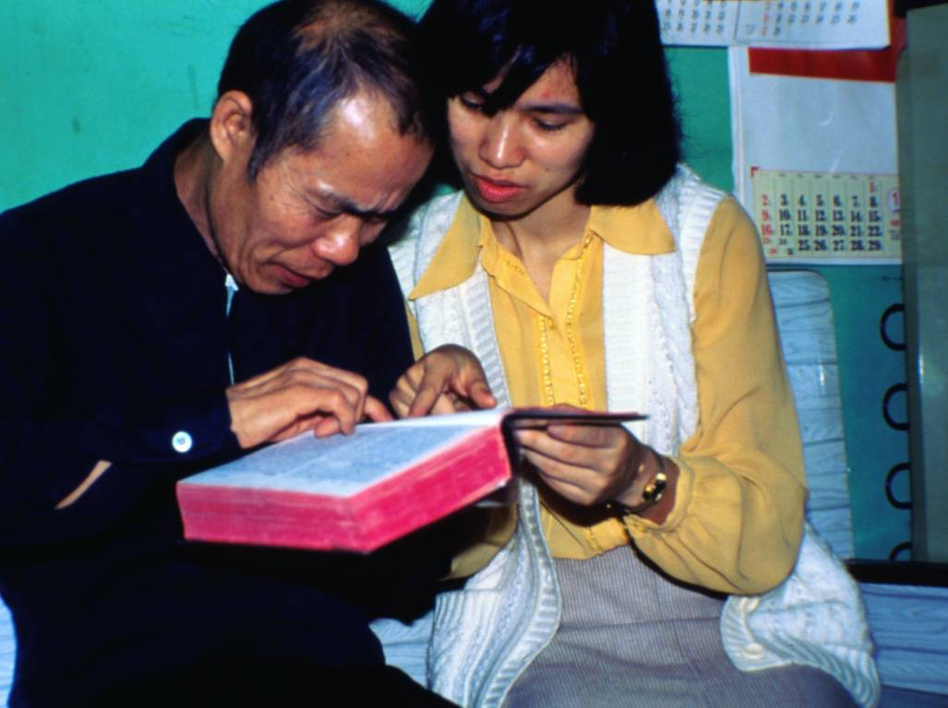
Alto compromiso con compartir su fe
© William F Ritchey y sus concesionarios de licencia

Slide 9
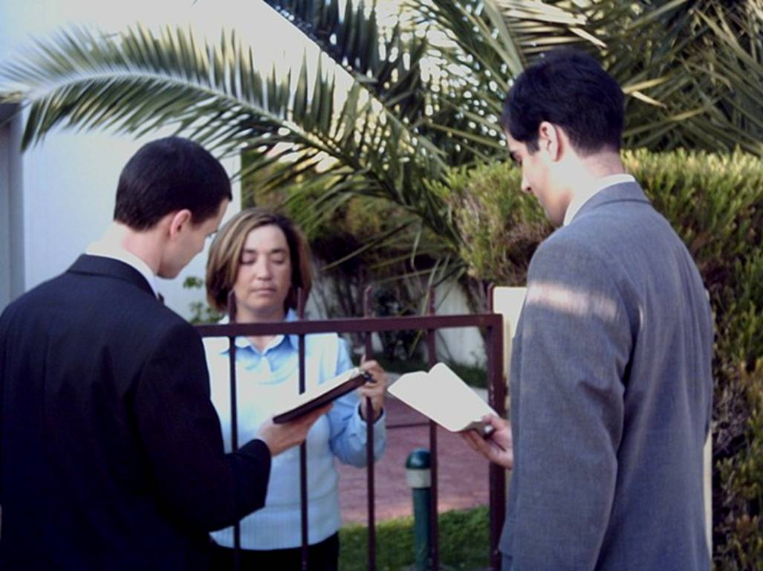
Ejerce gran tenacidad evangelística
© Steelman / Wikimedia Commons

Slide 10
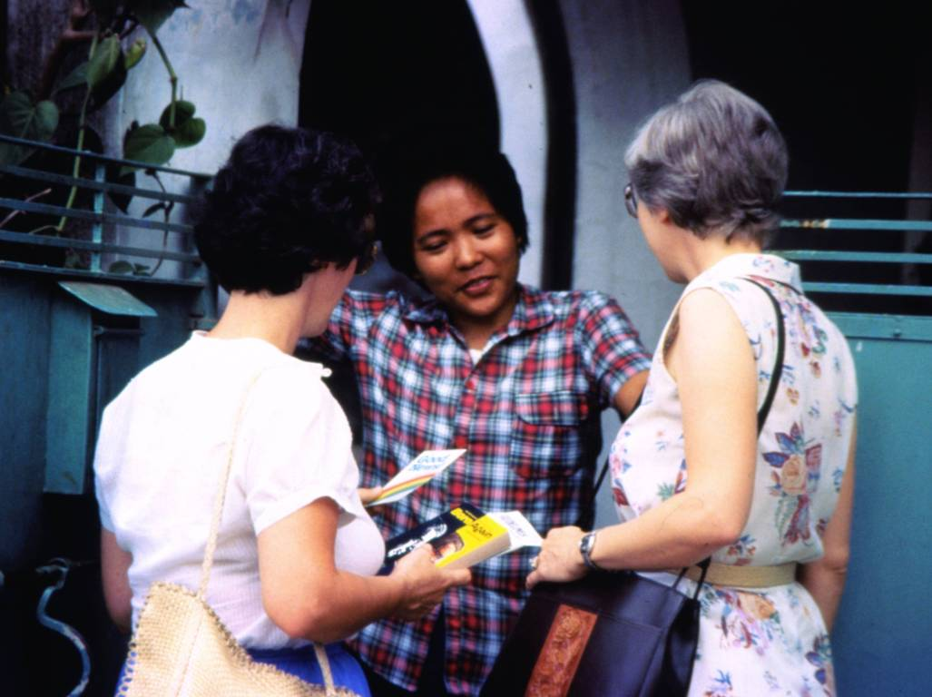
Tiene muchos recursos gratis
© William F Ritchey y sus concesionarios de licencia

Slide 11
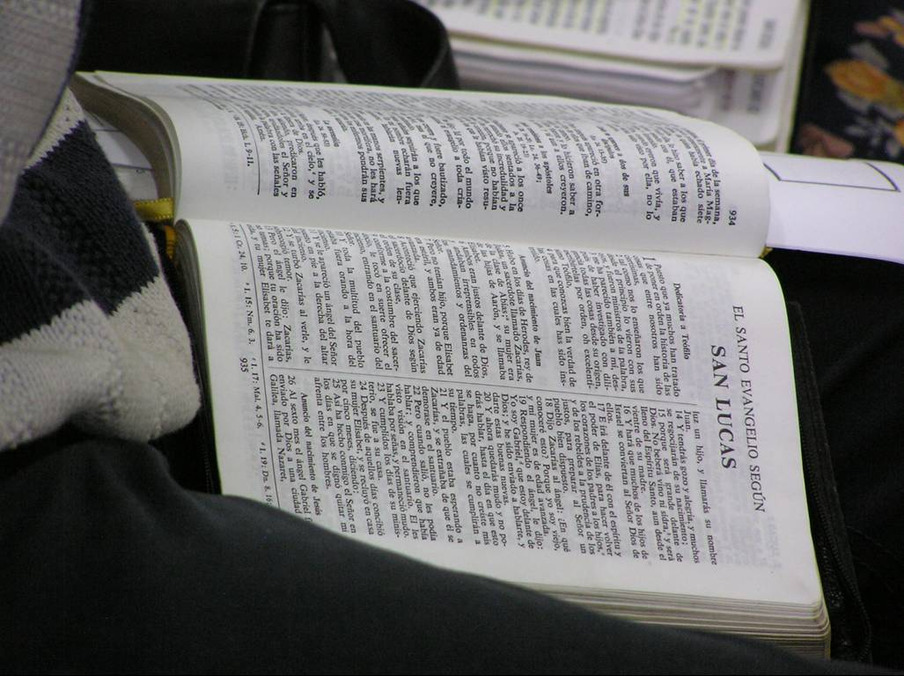
3. conocimiento bíblico
© William F Ritchey

Slide 12
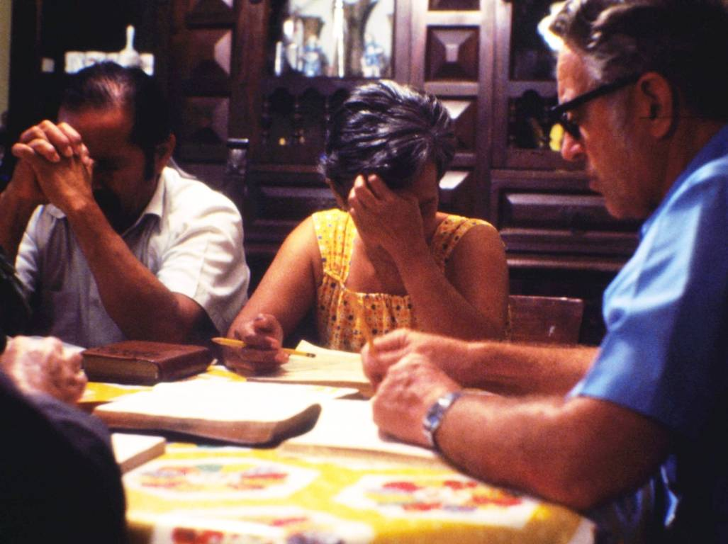
Enfatiza mucho el estudio bíblico
© William F Ritchey y sus concesionarios de licencia

Slide 13
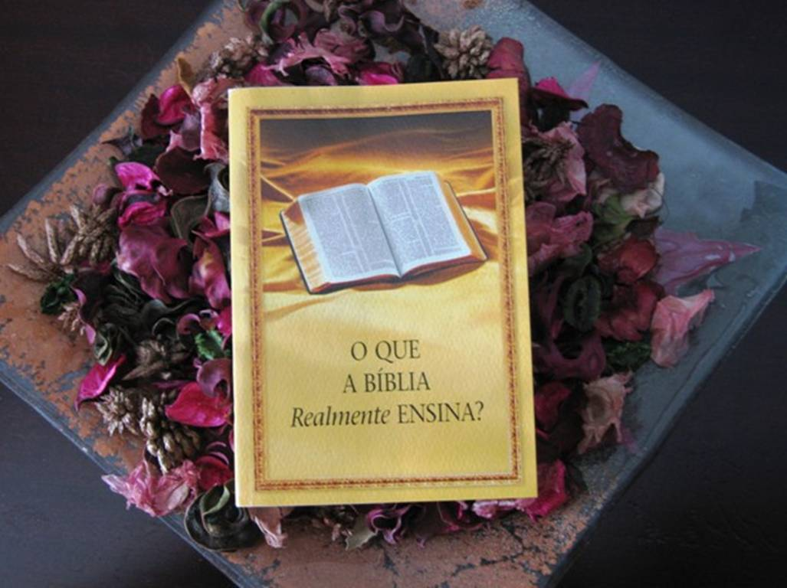
Es más El estudio de su literatura
¿Qué enseña realmente la Biblia?
© Steelman / Wikimedia Commons

Slide 14
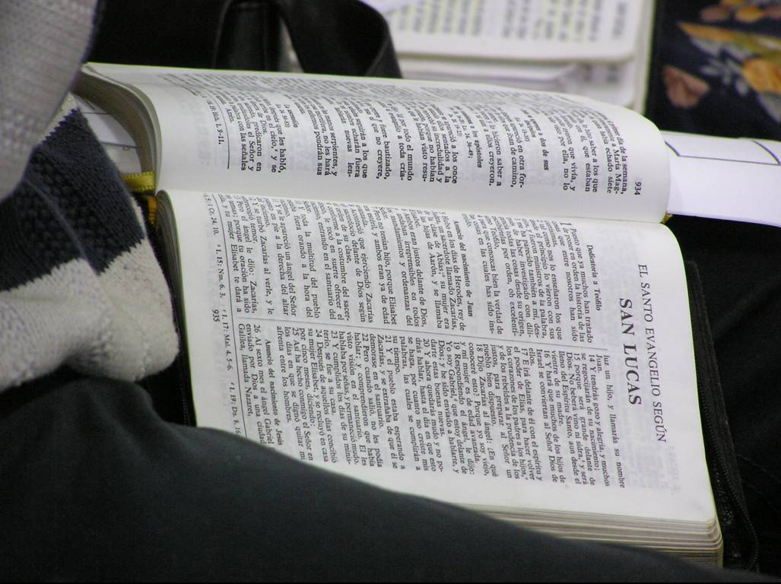
Y No tanto un estudio de la Biblia
© William F Ritchey

Slide 15
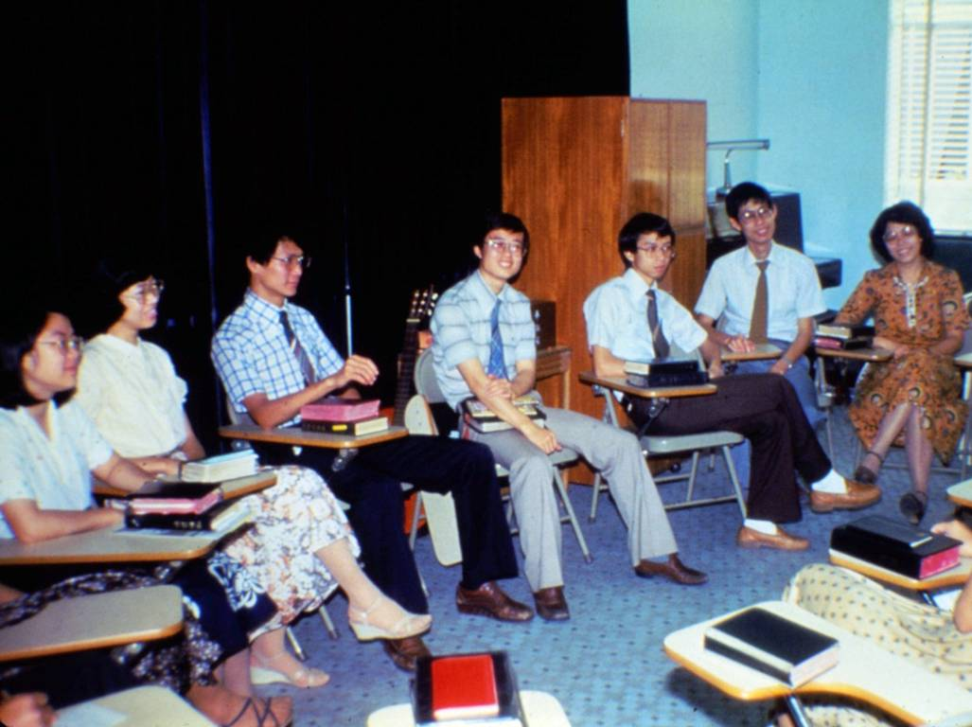
Bien adoctrinado en sus creencias
© William F Ritchey y sus concesionarios de licencia

Slide 16
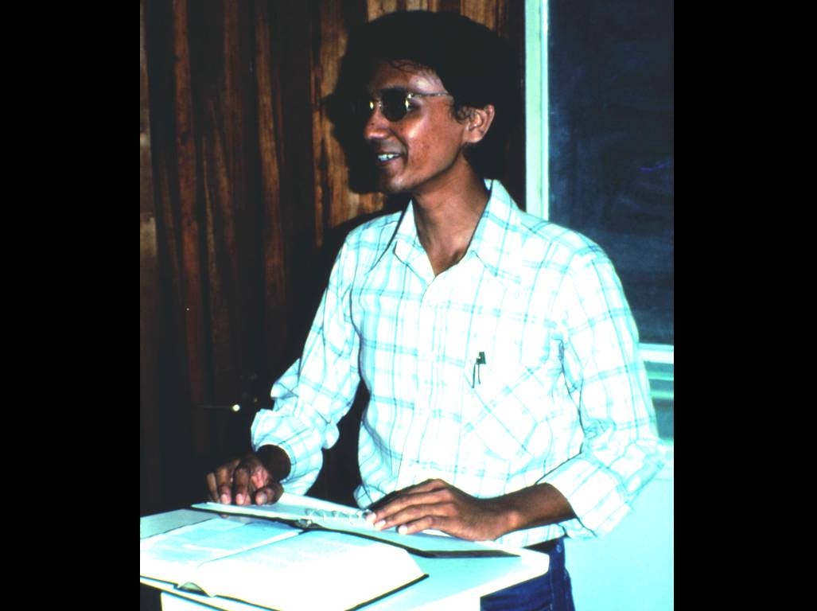
Muy fiel a sus creencias
© William F Ritchey y sus concesionarios de licencia

Slide 17

Tiene la respuesta a casi toda pregunta común
© William F Ritchey y sus concesionarios de licencia

Slide 18
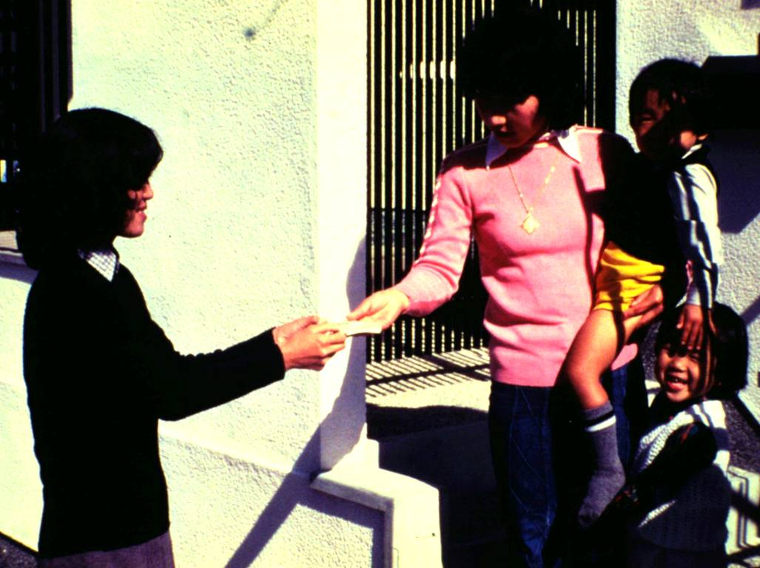
Tiene la respuesta a casi toda objeción común
© William F Ritchey y sus concesionarios de licencia

Slide 19
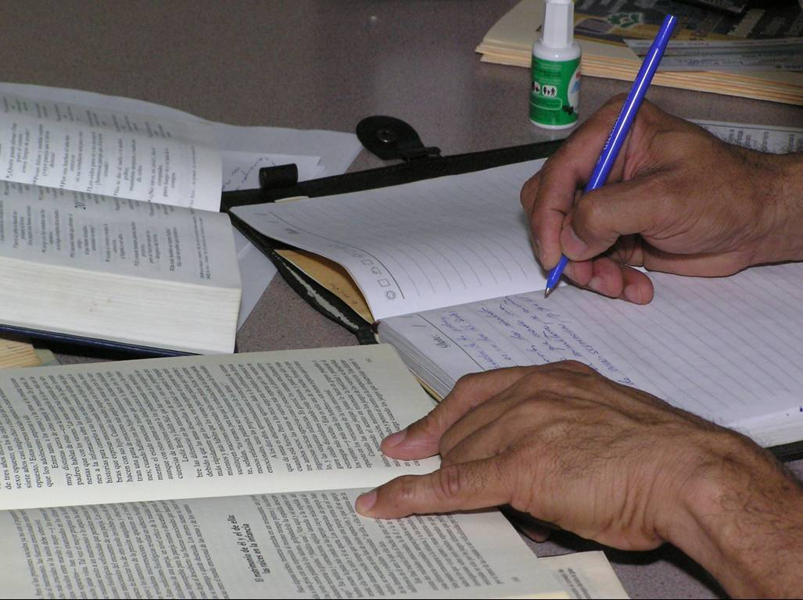
Tiene mucho material de apoyo para ayudarle
© William F Ritchey

Slide 20
Luce como muy erudito y bien capacitado
© William F Ritchey y sus concesionarios de licencia

Slide 21

Extensión muy limitada de conocimientos
© William F Ritchey

Slide 22
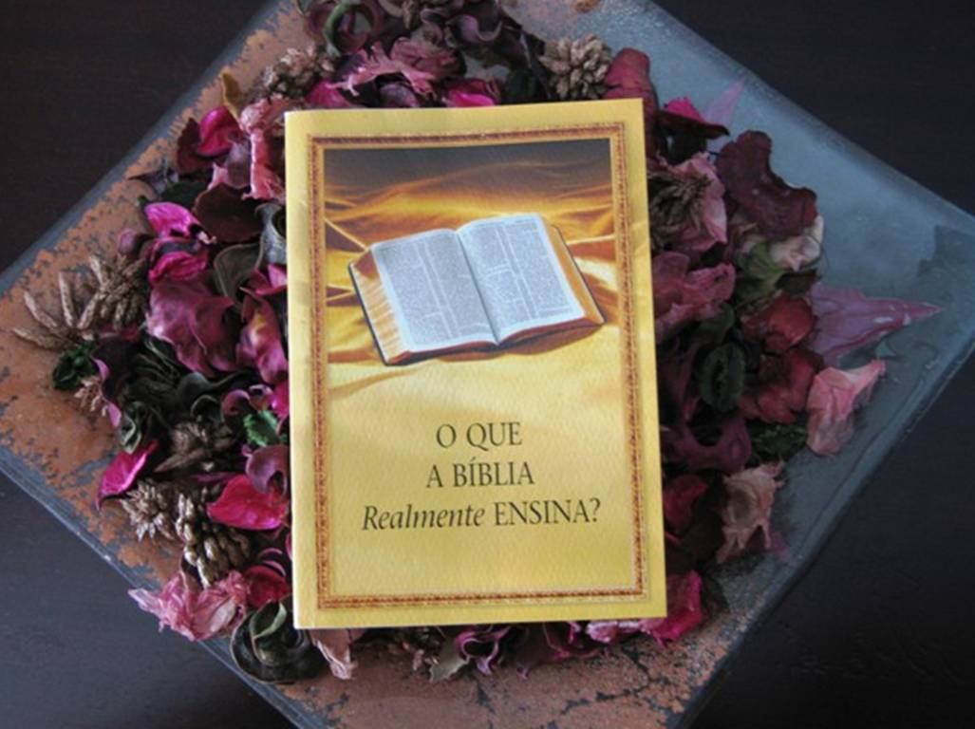
Conoce lo que ha leído de la sociedad atalaya
¿Qué enseña realmente la Biblia?
© Steelman / Wikimedia Commons

Slide 23
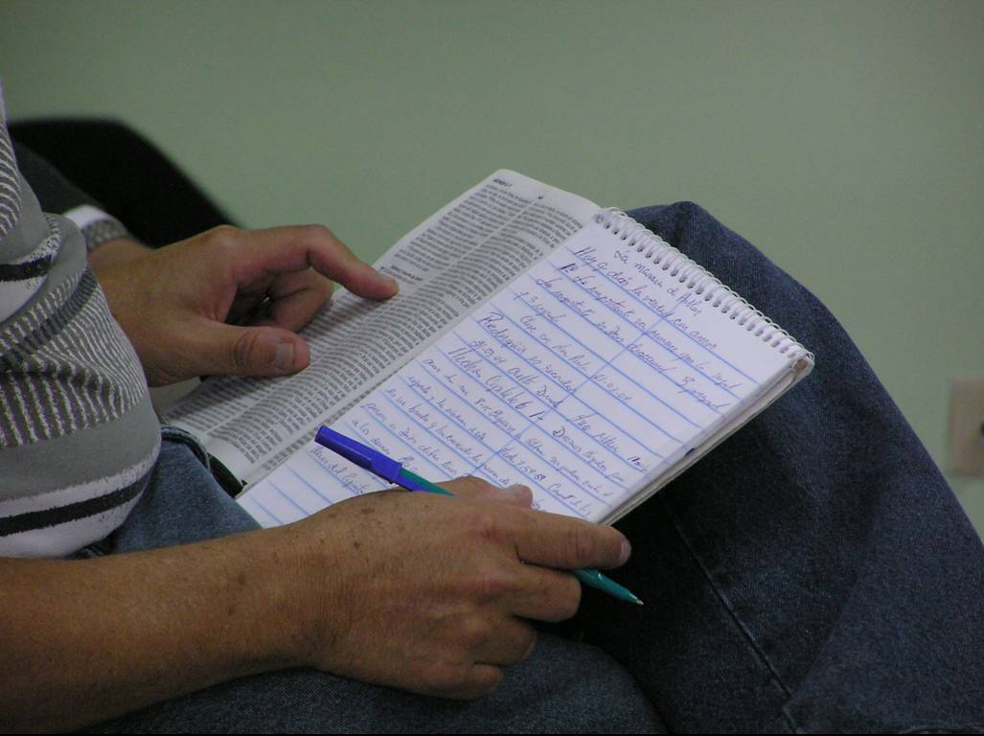
Poca capacitación para pensar libremente
© William F Ritchey

Slide 24
Ejerce poca flexibilidad en conocimiento bíblico
© William F Ritchey y sus concesionarios de licencia

Slide 25

4. genera un sentido de inferioridad en muchos
© William F Ritchey y sus concesionarios de licencia

Slide 26
Claves para entender a los testigos de Jehová
© Steelman / Wikimedia Commons

Slide 27
1. Están trabajando para recibir vida eterna
© Steelman / Wikimedia Commons

Slide 28
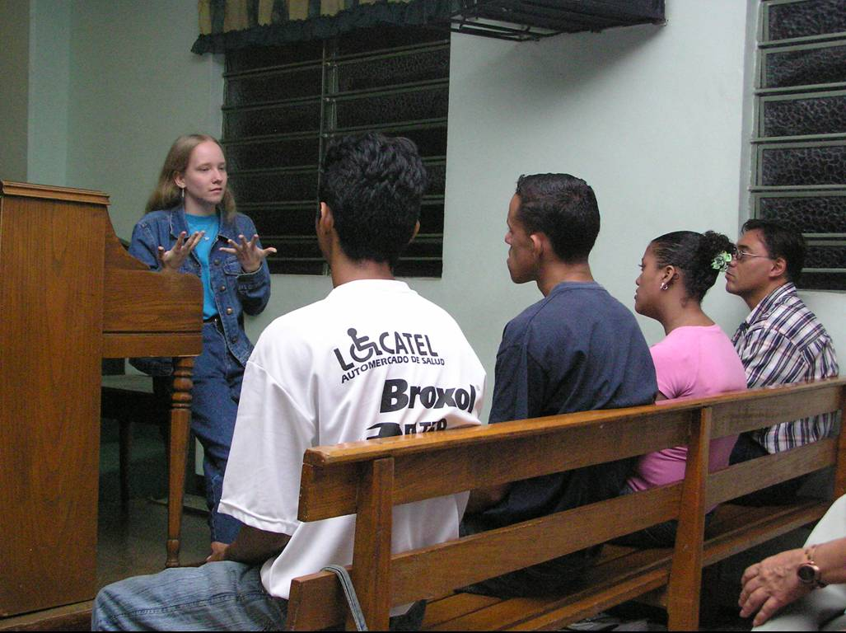
2. ponen mucho énfasis en trabajar con discapacitados
© William F Ritchey

Slide 29

3. la apariencia es muy importante
© William F Ritchey y sus concesionarios de licencia

Slide 30
Eruditos y estudiosos
© William F Ritchey y sus concesionarios de licencia

Slide 31
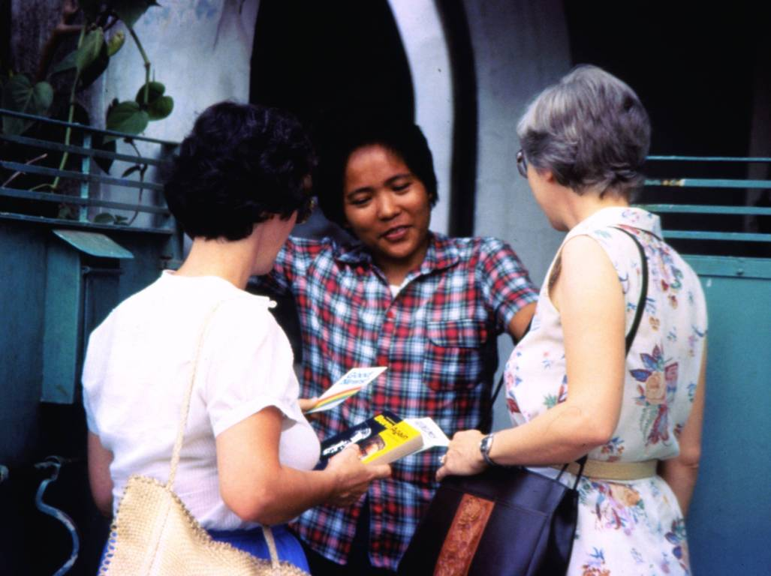
Razonables y Racionales
© William F Ritchey y sus concesionarios de licencia

Slide 32
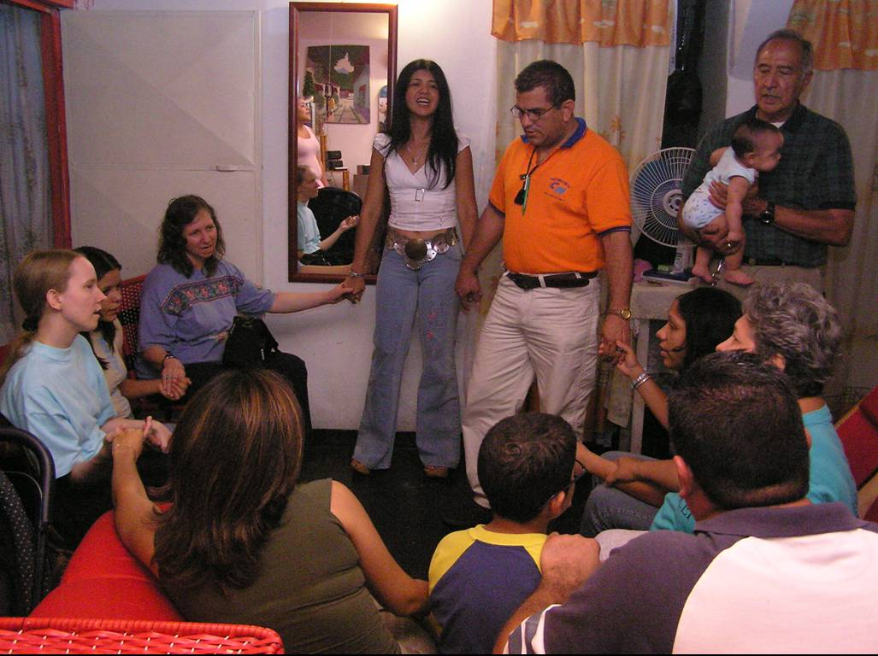
Grupo muy unido
© William F Ritchey

Slide 33
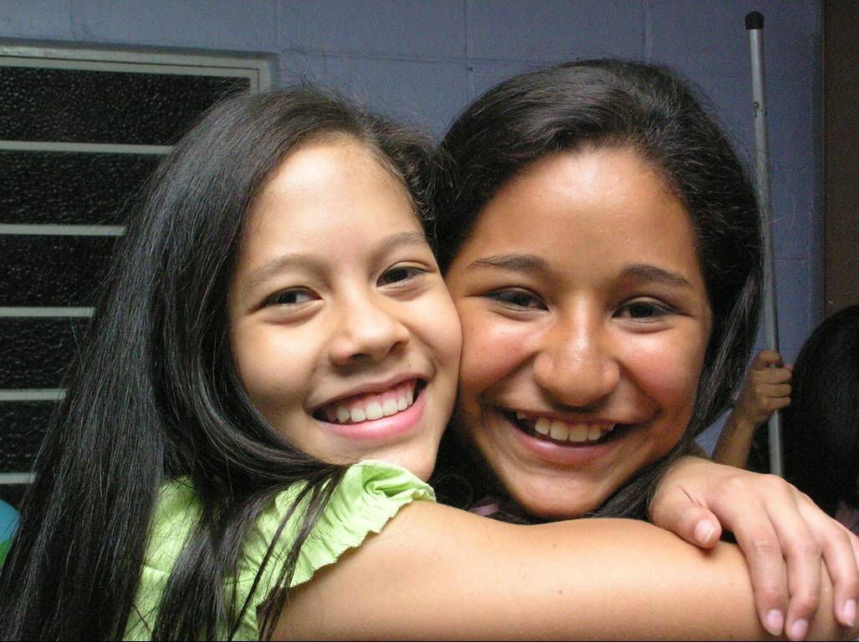
Grupo que ama a la gente
© William F Ritchey

Slide 34
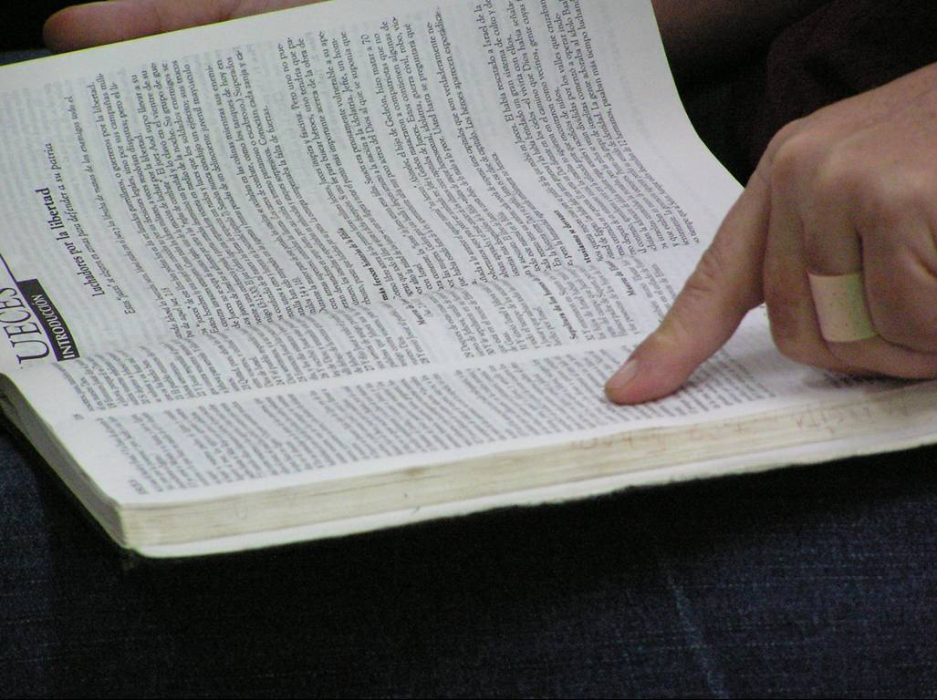
Grupo que tiene las respuestas
© William F Ritchey

Slide 35

Importante para generar un sentido de inferioridad
© William F Ritchey y sus concesionarios de licencia

Slide 36

Y Desacreditar las otras opciones religiosas

Slide 37
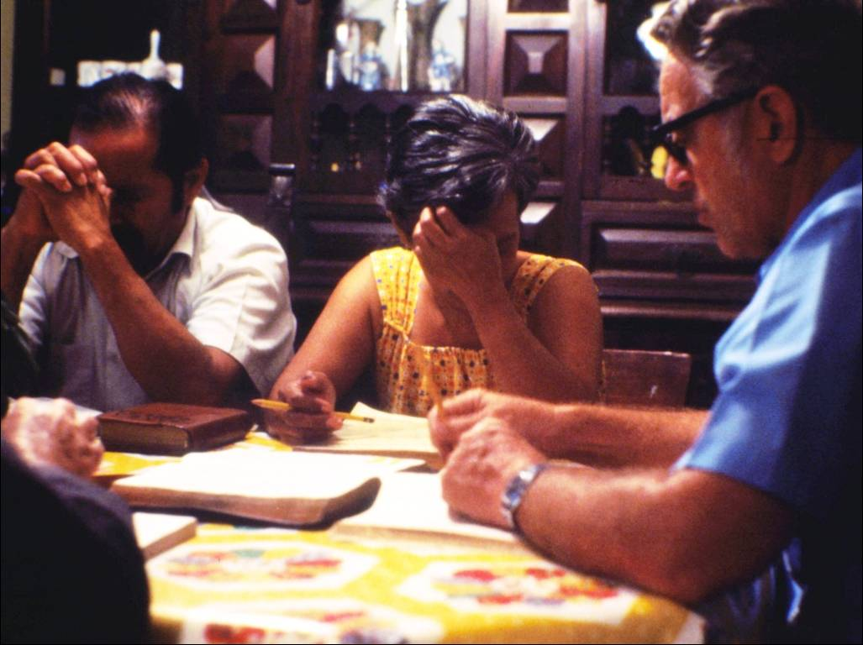
4. el estudio “bíblico” es su herramienta principal en la evangelización
© William F Ritchey y sus concesionarios de licencia

Slide 38
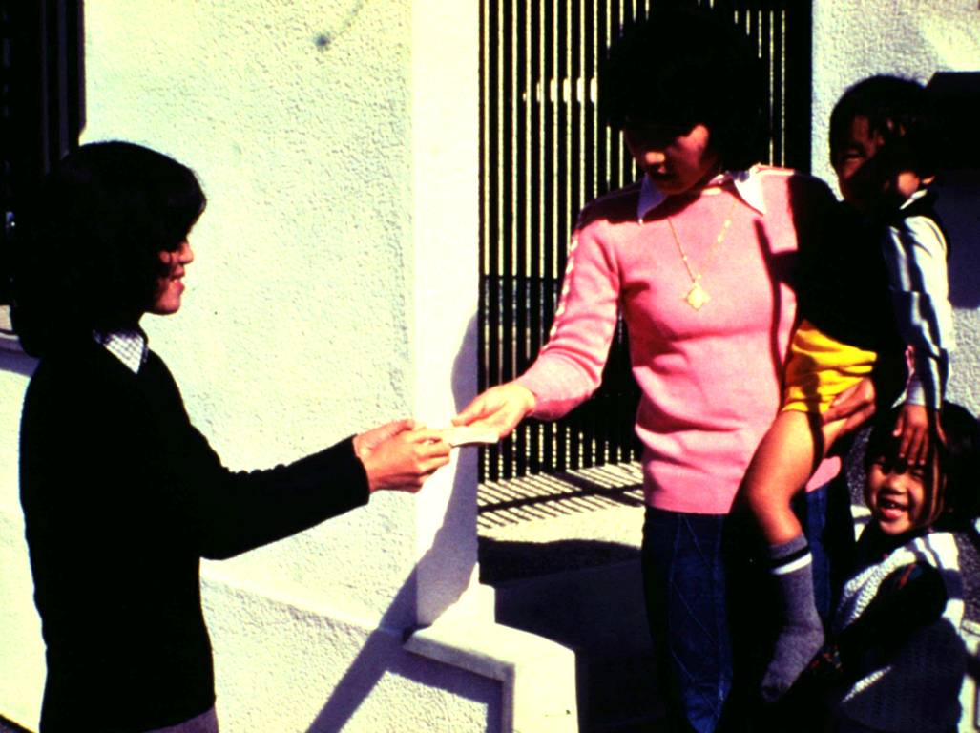
Tiene contacto con otros miembros de la familia
© William F Ritchey y sus concesionarios de licencia

Slide 39
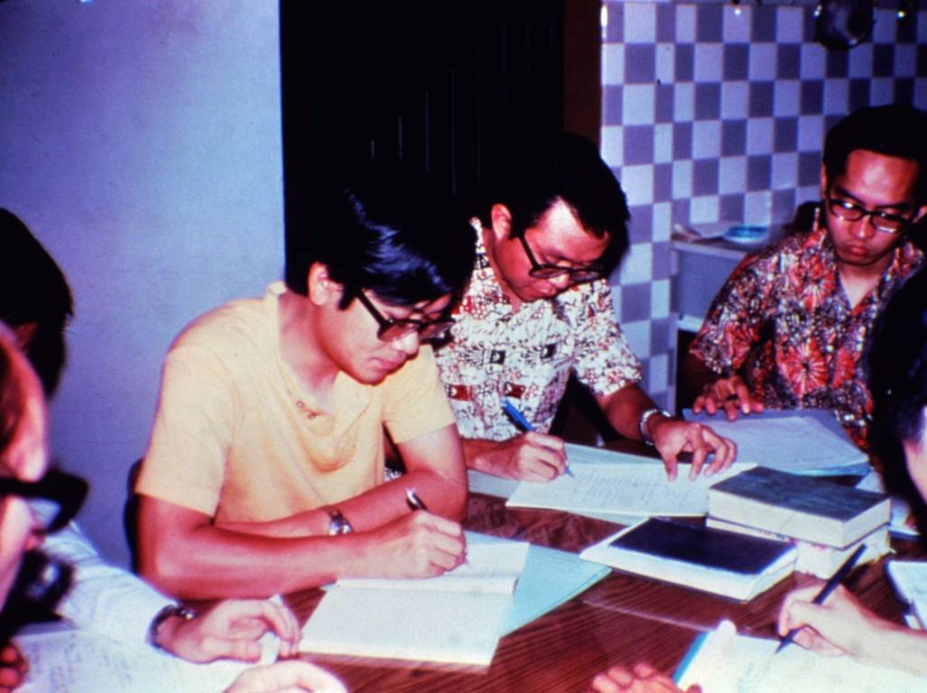
Controla los temas y contenidos
© William F Ritchey y sus concesionarios de licencia

Slide 40
Le permite usar la literatura atalaya
© William F Ritchey

Slide 41
5. el formato de su literatura es muy llamativo
© William F Ritchey y sus concesionarios de licencia

Slide 42

resalta la confusión, dolor, inquietudes de la vida
© William F Ritchey y sus concesionarios de licencia

Slide 43
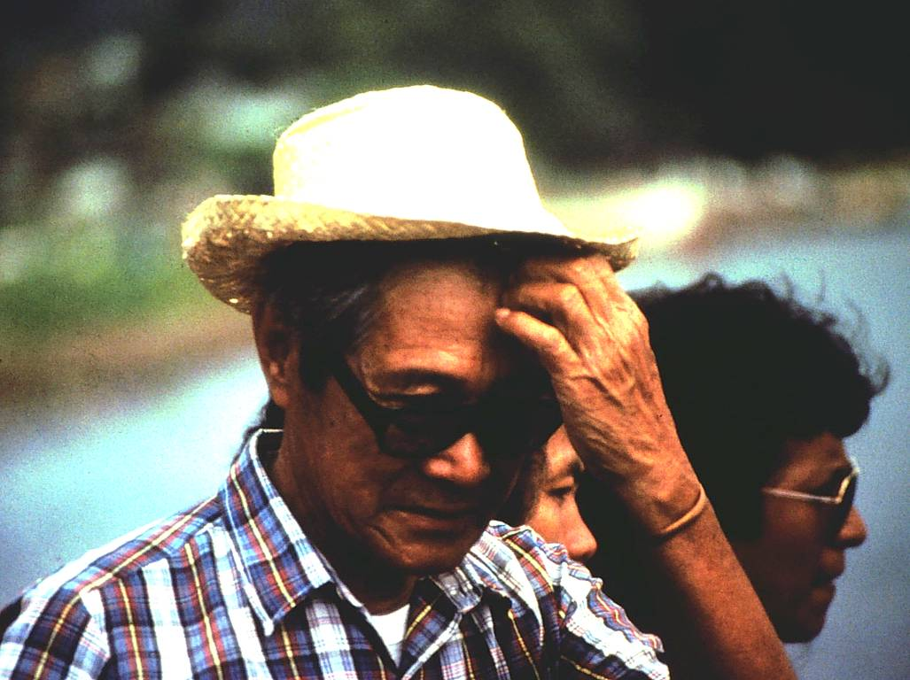
resalta los conflictos, falta de respuestas en la vida
© William F Ritchey y sus concesionarios de licencia

Slide 44
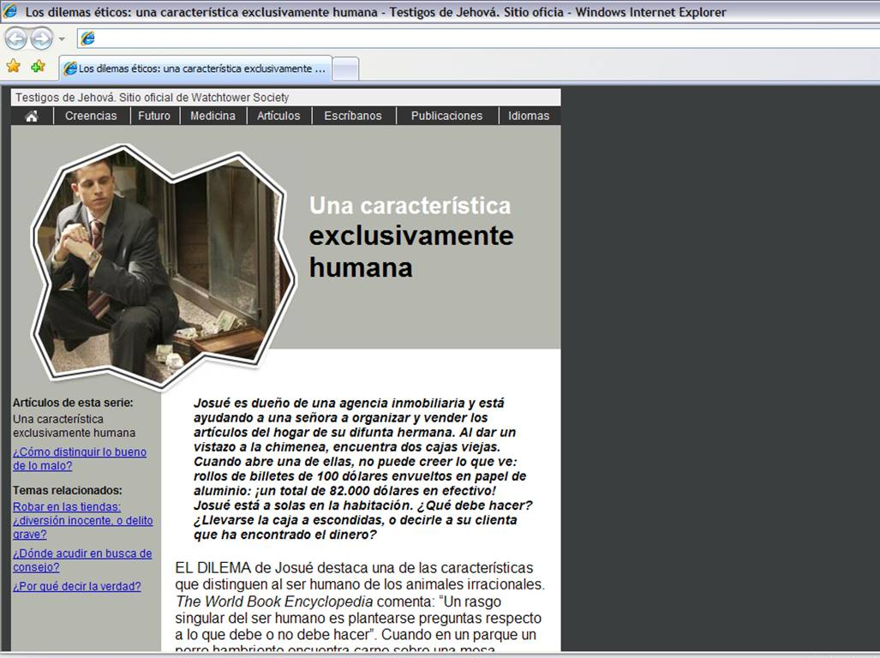
De La Atalaya del 1 de diciembre de 2004

Slide 45
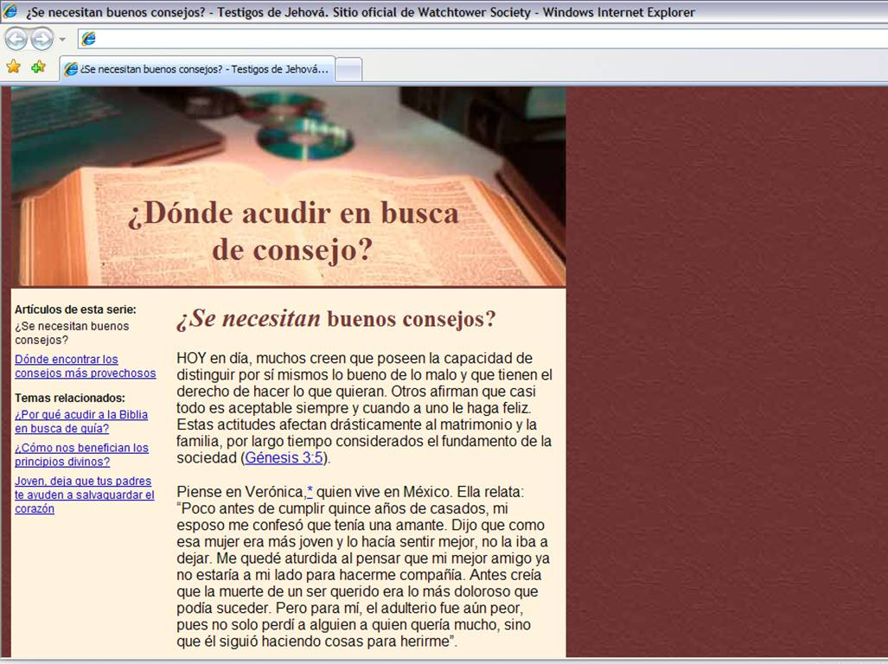
De La Atalaya del 15 de agosto de 2004

Slide 46
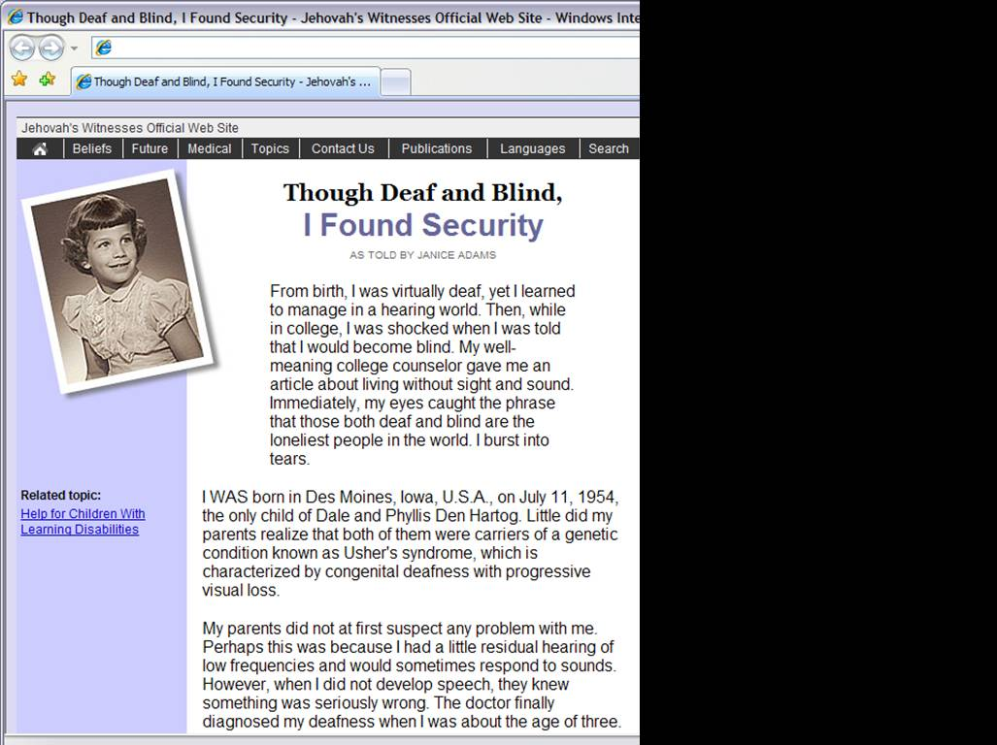
“Aunque sorda y ciega, encontré seguridad”
Desde nacimiento, fui básicamente sorda, pero aprendí vivir en un mundo de oyentes. Más tarde, cuando estudiaba en la universidad, recibí la noticia que también perdería la vista. Fui asustada y trastornada. Leí que los sordos ciegos son los que más se sienten solos y abandonados en el mundo. Comencé a llorar.
De Awake! [¡Despertad! ] del 22 de abril de 2001

Slide 47
Testimonios de cómo han encontrado la respuesta con los testigos de Jehová
© Steelman / Wikimedia Commons

Slide 48
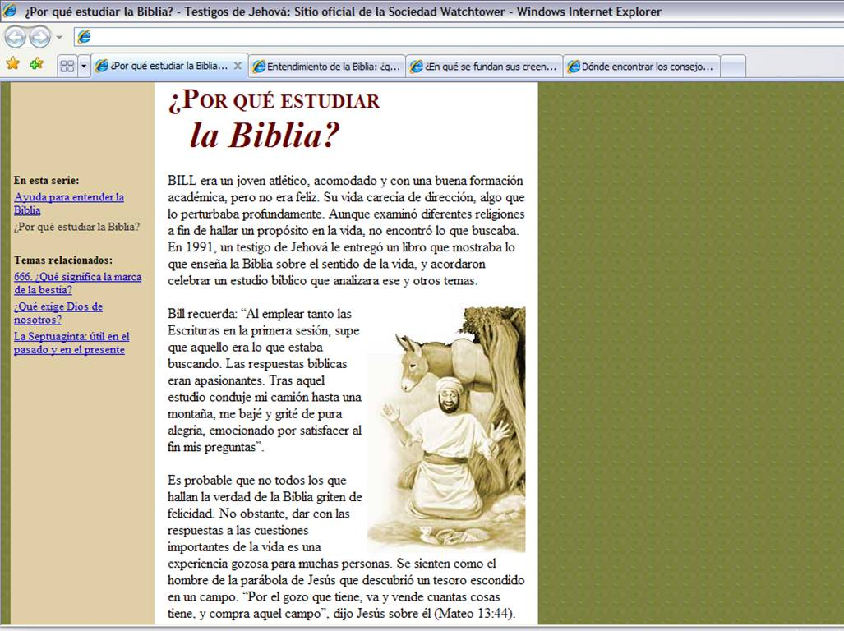
De La Atalaya del 1 de julio de 2001

Slide 49
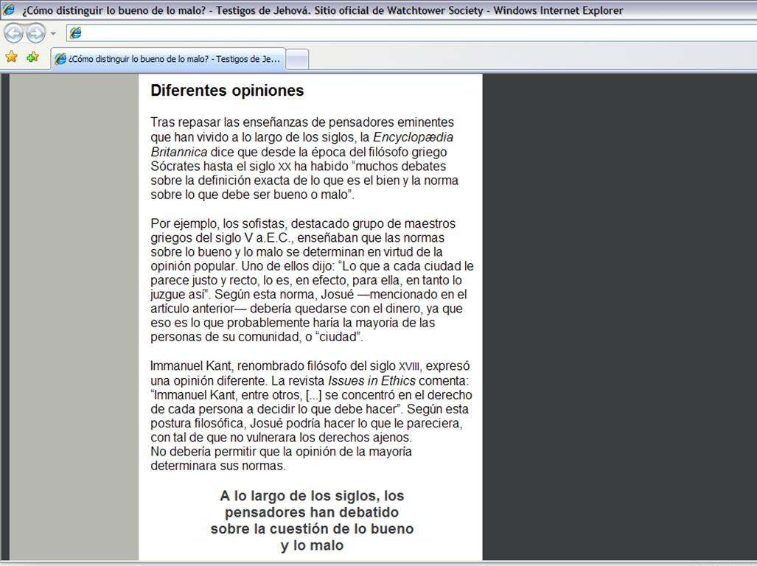
De La Atalaya del 1 de diciembre de 2004

Slide 50
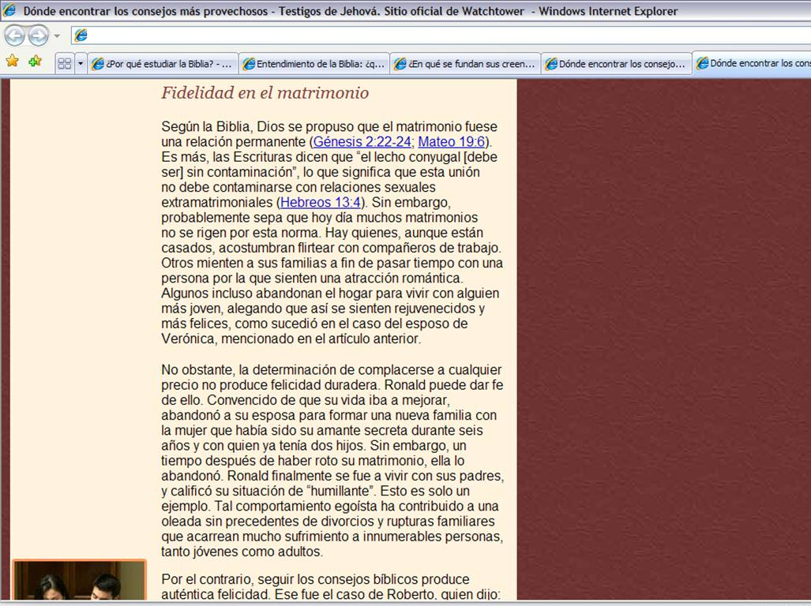
De La Atalaya del 15 de agosto de 2004

Slide 51
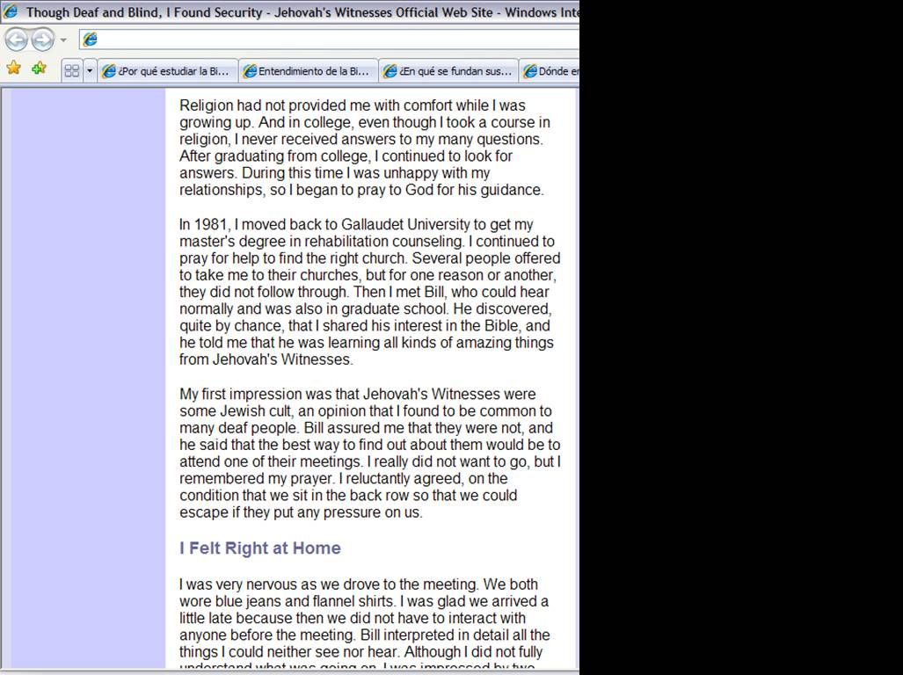
[Después de relatar lo difícil que fue crecer como sorda ciega]
A través de mi niñez y mi juventud, la religión no me había brindado consuelo. Y en la universidad, a pesar de estudiar un curso de religión, nunca recibí respuestas para mis preguntas. Comencé a orar a Dios, pidiendo Su dirección.
De Awake! [¡Despertad! ] del 22 de abril de 2001

Slide 52
Seguí orando y buscando la iglesia correcta. Varias personas ofrecieron llevarme a sus iglesias, pero por una razón u otra, nunca cumplieron. Entonces, conocí a Bill, quien fue oyente y también cursando estudios pos-grados. Por coincidencia, él descubrió que yo compartía su interés en la Biblia, y me dijo que él estaba aprendiendo muchas cosas asombrosas con los testigos de Jehová.
De Awake! [¡Despertad! ] del 22 de abril de 2001

Slide 53
Mi primera impresión fue que los testigos de Jehová fueron algún tipo de secta judía, una opinión que es común entre la población sorda. Bill me aseguró que no fueron así, y dijo que la mejor manera de ver cómo son sería por ir a una de sus reuniones.
De Awake! [¡Despertad! ] del 22 de abril de 2001

Slide 54
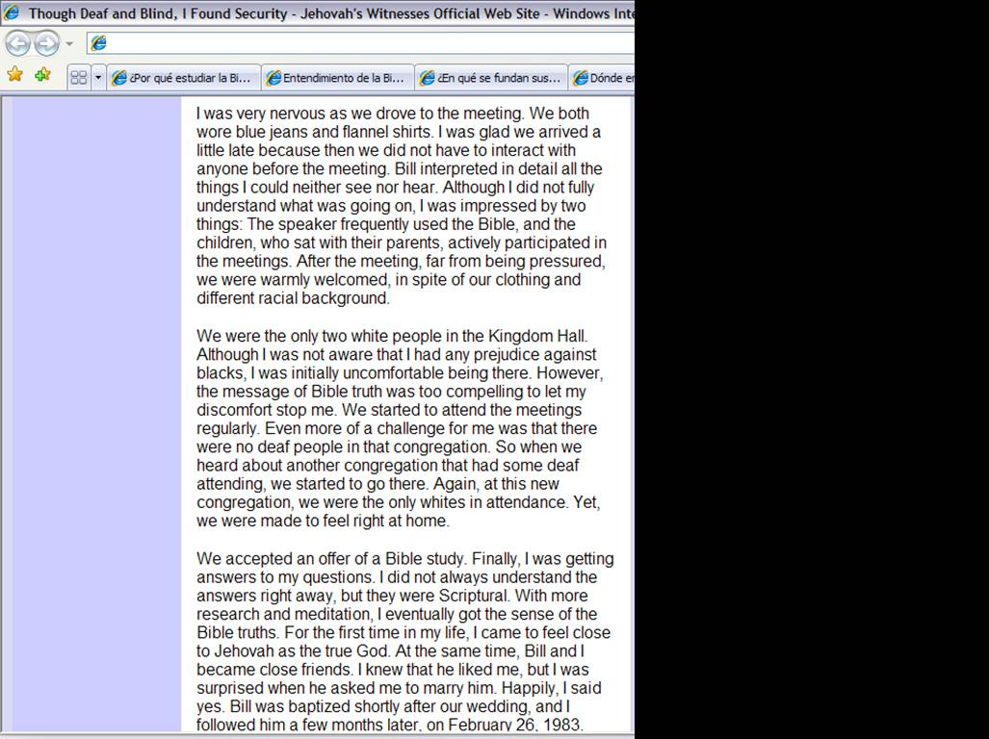
Aunque no entendí completamente todo lo que pasaba en la reunión, dos cosas me impactaron: el exponente hizo uso frecuente de la Biblia, y los niños, quienes se sentaron con sus padres, participaron activamente en las reuniones. Al concluir la reunión, nos hicieron sentir muy bienvenidos, a pesar de que venimos vestidos sólo de blue jeans y franelas, y a pesar de nuestras diferencias raciales.
De Awake! [¡Despertad! ] del 22 de abril de 2001

Slide 55
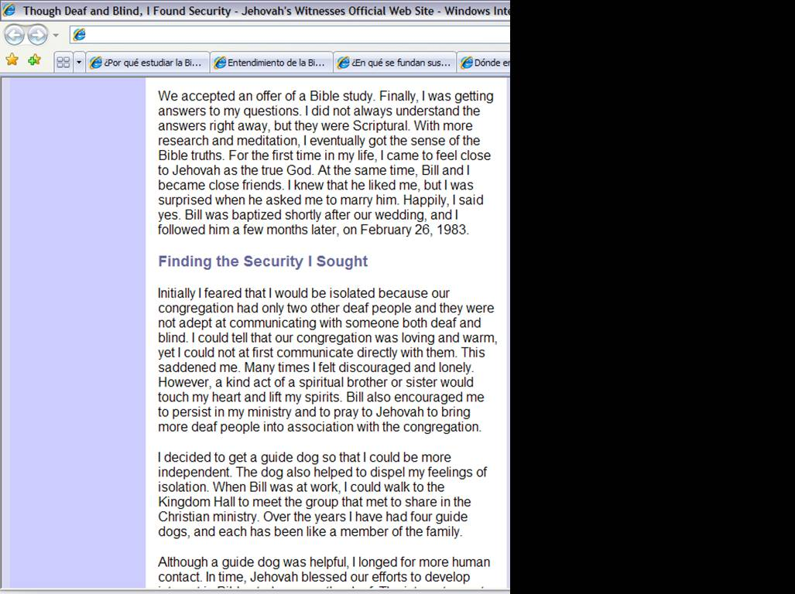
Aceptamos una oferta de un estudio bíblico. Por fin, yo estaba recibiendo respuestas a mis preguntas. No siempre entendí las respuestas de inmediato, pero fueron basadas en la Biblia. Con más investigación y meditación, eventualmente logré captar el sentido de las verdades bíblicas. Por primera vez en mi vida, llegué a sentir cerca de Jehová como el verdadero Dios.
De Awake! [¡Despertad! ] del 22 de abril de 2001

Slide 56
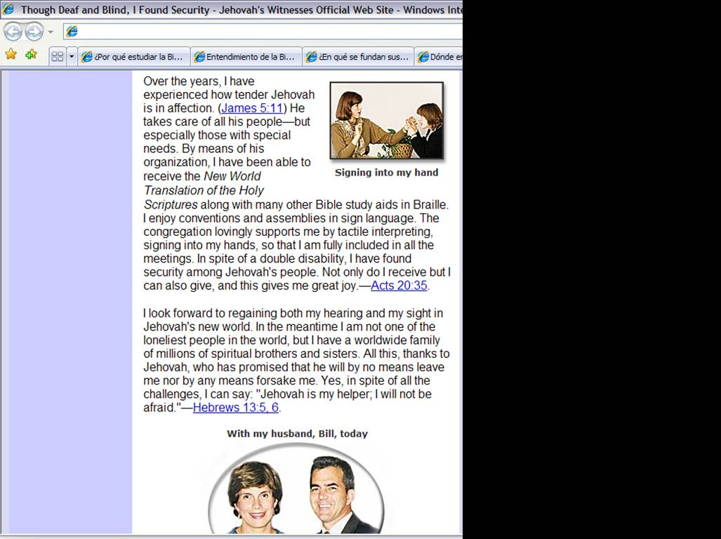
A través de los años, he experimentado cuán tierno es Jehová en Su amor. Él cuida a Su pueblo, pero especialmente los con necesidades especiales [discapacidades]. A través de Su organización, he podido recibir la Traducción nuevo mundo de las Sagradas Escrituras y muchas otras ayudas en Braille para el estudio bíblico.
De Awake! [¡Despertad! ] del 22 de abril de 2001

Slide 57
La congregación me apoya con mucho amor, interpretando en señas que siento y “veo” con mis manos, para que yo pueda estar totalmente incluida en sus reuniones. A pesar de mi doble discapacidad, he encontrado seguridad entre el pueblo de Jehová. No sólo recibo, sino también puedo dar, y esto me da gran gozo.
Anhelo recobrar mi oído y vista en el nuevo mundo de Jehová. Mientras tanto, tengo una familia de millones de hermanos y hermanas.
De Awake! [¡Despertad! ] del 22 de abril de 2001

Slide 58
Breve porción doctrinal al final, enfatizando cómo la Biblia resuelve los problemas
© William F Ritchey y sus concesionarios de licencia

Slide 59
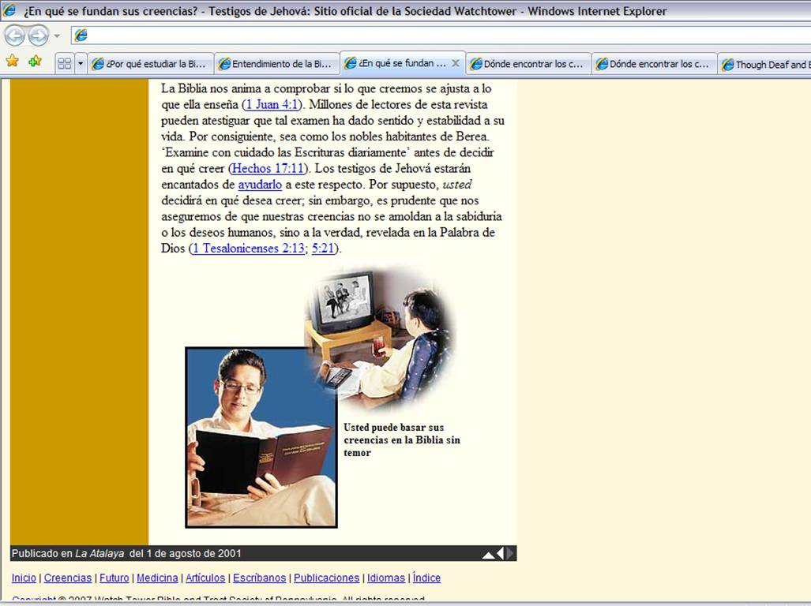
De La Atalaya del 1 de agosto de 2001

Slide 60
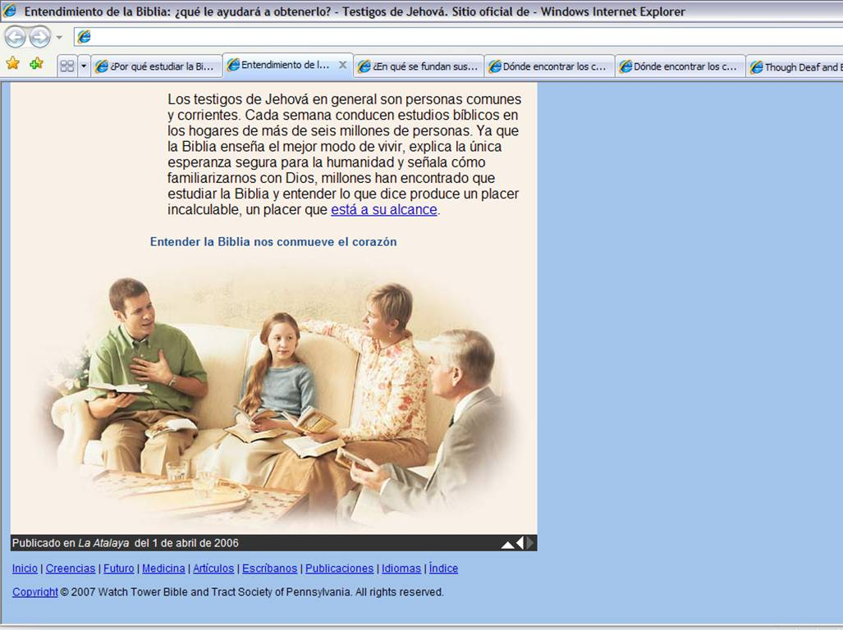
De La Atalaya del 1 de abril de 2006

Slide 61
De La Atalaya del 1 de abril de 2006

Slide 62
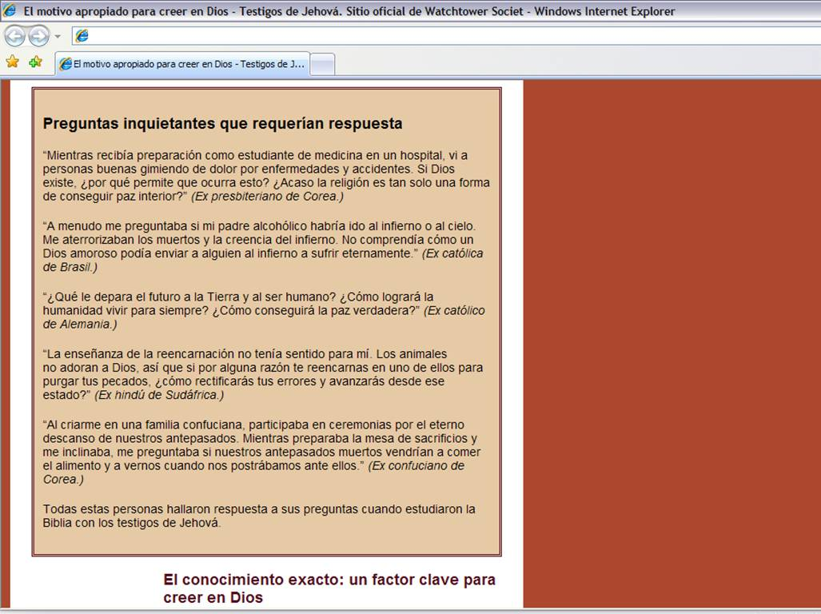
De La Atalaya del 1 de diciembre de 2003

Slide 63
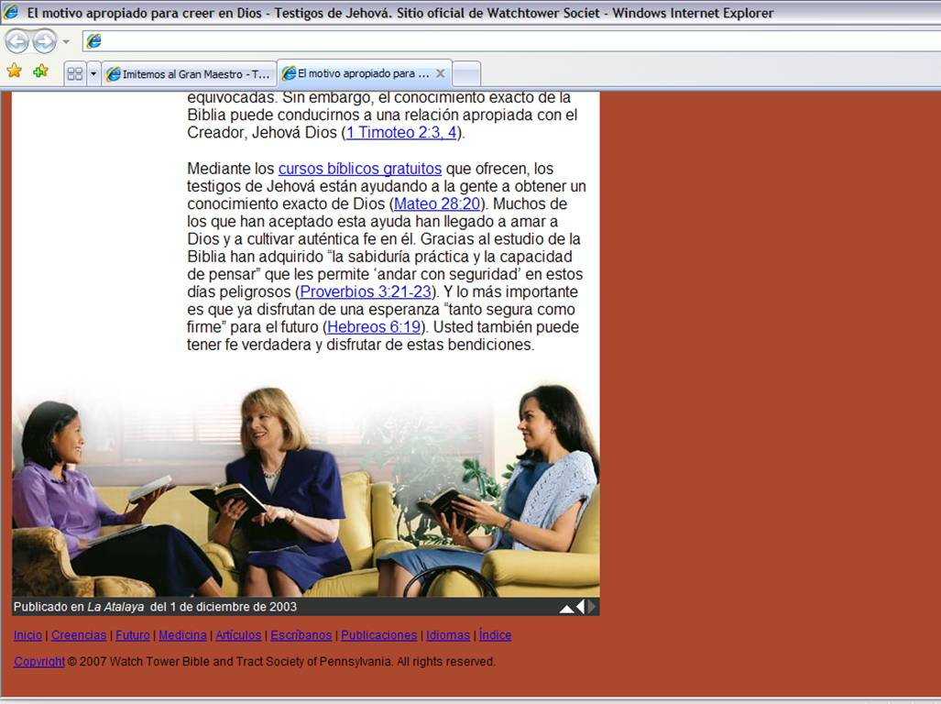
De La Atalaya del 1 de diciembre de 2003

Slide 64
6. emplean terminología que confunde a los evangélicos
© William F Ritchey

Slide 65
Implican una conclusión sin decirlo abiertamente
© Steelman / Wikimedia Commons

Slide 66
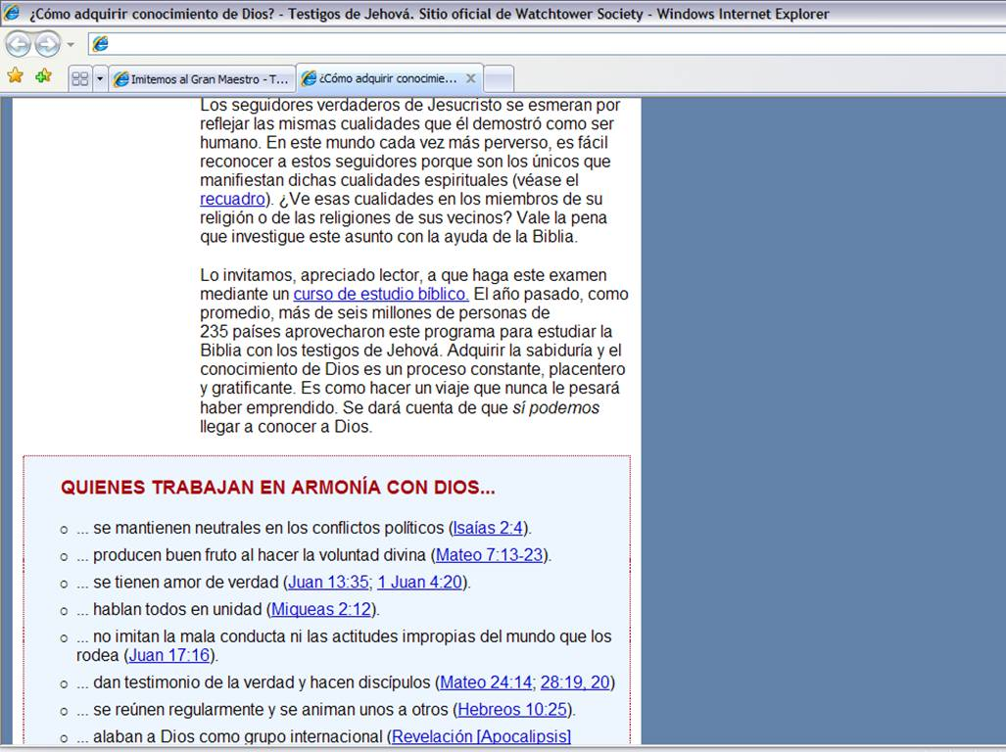
De La Atalaya del 15 de octubre de 2006

Slide 67
De La Atalaya del 15 de octubre de 2006

Slide 68
De La Atalaya del 15 de octubre de 2006

Slide 69
Un poquito acerca de cómo los testigos de Jehová usan la Biblia [veremos más, dentro de poco]

Slide 70
De La Atalaya del 15 de octubre de 2006

Slide 71
Isaías 2:4
“Y él ciertamente dictará el fallo entre las naciones y enderezará los asuntos respecto a muchos pueblos. Y tendrán que batir sus espadas en rejas de arado y sus lanzas en podaderas. No alzará espada nación contra nación, ni aprenderán más la guerra.”
Traducción del Nuevo Mundo de las Santas Escrituras, Biblia en línea (www.watchtower.org/s/biblia/index.htm)

Slide 72
De La Atalaya del 15 de octubre de 2006

Slide 73
Miqueas 2:12
“Positivamente te reuniré, Jacob, todo; sin falta juntaré a los restantes de Israel. En unidad los pondré, como rebaño en el aprisco, como hato en medio de su pasto; tendrán el alboroto de hombres”.
Traducción del Nuevo Mundo de las Santas Escrituras, Biblia en línea (www.watchtower.org/s/biblia/index.htm)

Slide 74
Miqueas 2:12
“Positivamente te reuniré, Jacob, todo; sin falta juntaré a los restantes de Israel. En unidad los pondré, como rebaño en el aprisco, como hato en medio de su pasto; tendrán el alboroto de hombres”.
Traducción del Nuevo Mundo de las Santas Escrituras, Biblia en línea (www.watchtower.org/s/biblia/index.htm)
“De cierto te juntaré todo, oh Jacob; recogeré ciertamente el resto de Israel; lo reuniré como ovejas de Bosra, como rebaño en medio de su aprisco; harán estruendo por la multitud de hombres.”
  Reina Valera Revisada (1960), (Estados Unidos de América: Sociedades Bíblicas Unidas) 1998.

Slide 75
Implican una conclusión
muy distinta a lo logrado
© Steelman / Wikimedia Commons

Slide 76
De La Atalaya del 15 de octubre de 2006

Slide 77
¿Qué enseña realmente la Biblia?
© Steelman / Wikimedia Commons

Slide 78
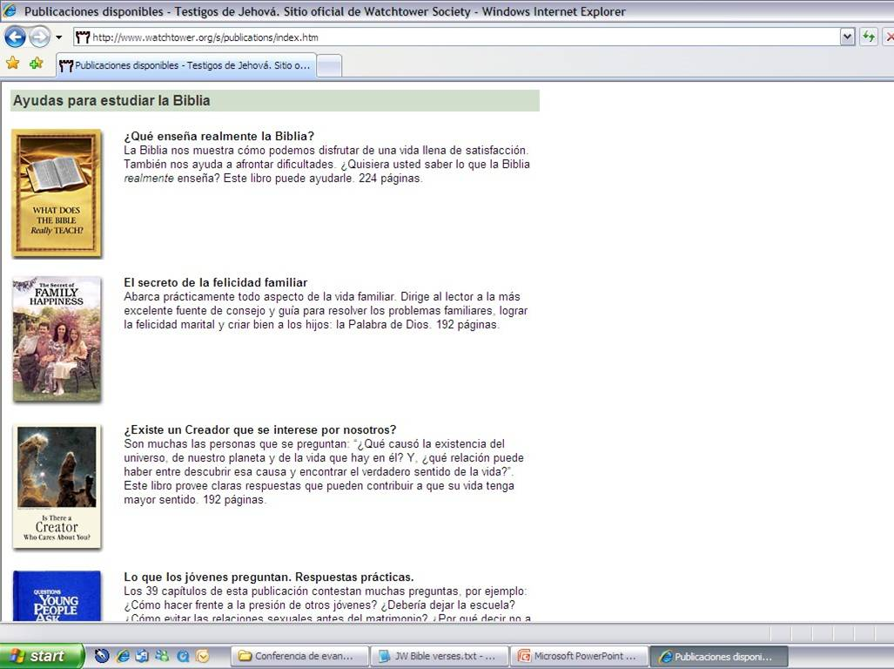

Slide 79
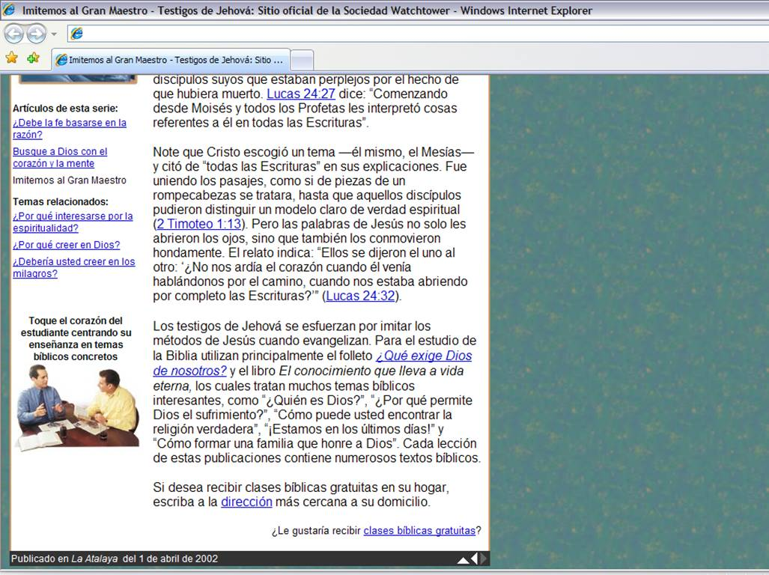
De La Atalaya del 1 de abril de 2002

Slide 80
De La Atalaya del 1 de abril de 2002

Slide 81
De La Atalaya del 1 de abril de 2002

Slide 82
De La Atalaya del 1 de abril de 2002

Slide 83
Fotos y gráficos
procedencia y copyright según identificación individual
(los sin identificación vienen del dominio público)
Contenido general adaptado del texto
La presentación pertinente y persuasiva del evangelio:
el impacto del entorno religioso
© 2010 William F. Ritchey

